Slide 1
Co (si myslíme že) víme o Slunci?
Michal Švanda
ASTRONOMICKÝ ÚSTAV UK, PRAHA
ASTRONOMICKÝ ÚSTAV AV ČR, ONDŘEJOV

Slide 2
O čem to bude?
Slunce, naše nejbližší hvězda, je studováno intenzivně a dlouho
  Vše by již mělo být známo – chua chua
Fundamentální vlastnosti Slunce podle učebnic
Současné problémy zpochybňující některé statě učebnic
  Konvekce
  Chemické složení
  Struktura heliosféry

Slide 3
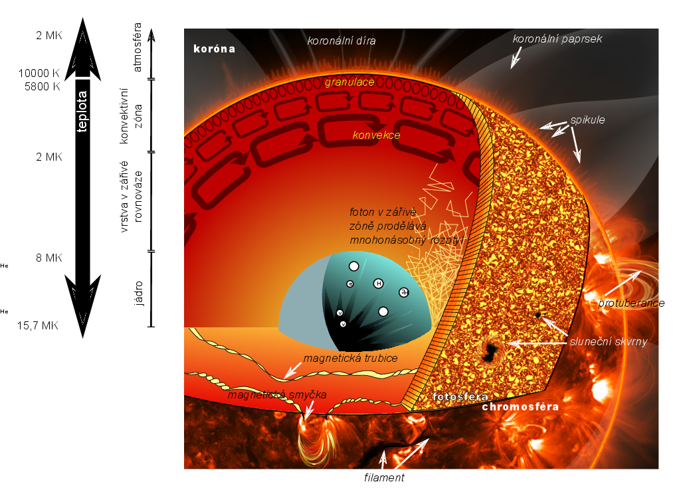
Když astronom slyší “Slunce”
Kresba P. Vaňáčová

Slide 4
Helioseismologie

Slide 5
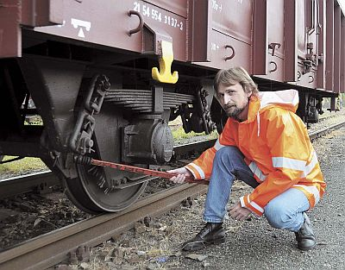
Odkud máme informace o Slunci
Nitro opticky tlusté – tedy nemáme přímou informaci z hloubek větších než cca 200 km pod teplotním minimem
  Pozorujeme tedy pouze atmosféru
Informace o nitru – doména teoretických modelů
Seismologie – standardní
nástroj výzkumu niter těles
  Geoseismologie
  Helioseismologie
  Selenoseismologie
  Asteroseismologie
  Joviseismologie
  ... koloťuk

Slide 6
Sluncetřesení
Vznik vln: odezva na hydrodynamické poruchy v prostředí
  Chaotická konvekce poskytuje takových poruch nespočetně
Podle řídící síly typ vln
Rezonance
  Hloubková lokalizace
  Pouze určité vlny se dlouhodobě uchovají
g: gravitační – v konvektivně stabilním prostředí
p: zvukové – v konvektivně nestabilním prostředu
f: povrchové gravitační vlny – fyzikálně podobné vlnám na moři

Slide 7
k-ω (l-ν) diagram
Oblast g-vln

Slide 8
Helioseismologie
Leighton 1960 – pozoroval supergranulaci, všiml si pětiminutové periodicity ve vertikální rychlosti
Deubner 1974 – pozorování na Capri – první k-ω diagram
Od 1979 – dlouhodobá pozorování na jižním pólu
Od 1976 BISON – štafeta stanic kolem světa (pouze jedno měření, žádné obrázky), podobně funguje GONG (ale s obrázky)
Kosmické sondy (MDI/SOHO, HMI/SDO, HINODE atd.)

Slide 9
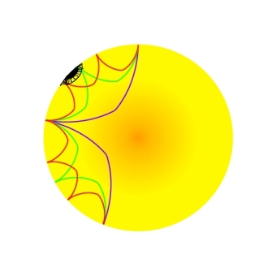
Lokální helioseismologie
Seismické vlny (v přípovrchových vrstvách zvukové) se šíří nitrem a interagují s překážkami a anomáliemi
  Ty ovlivňují rychlost jejich šíření
Lze měřit čas průchodu vlny nitrem v závislosti na vzdálenosti (hloubce prostupu)
Inverzí lze získat informace o dění pod povrchem
pozorovatel
anomálie
zdroj
zdroj
zdroj

Slide 10
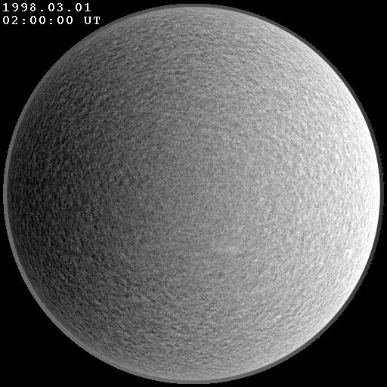
Rozvoj: Pozorovací kombajny
1995: start SOHO a GONG
  Nepřeberné množství velmi kvalitních pozorovacích dat
  Překotný rozvoj metod a mraky výsledků

Slide 11
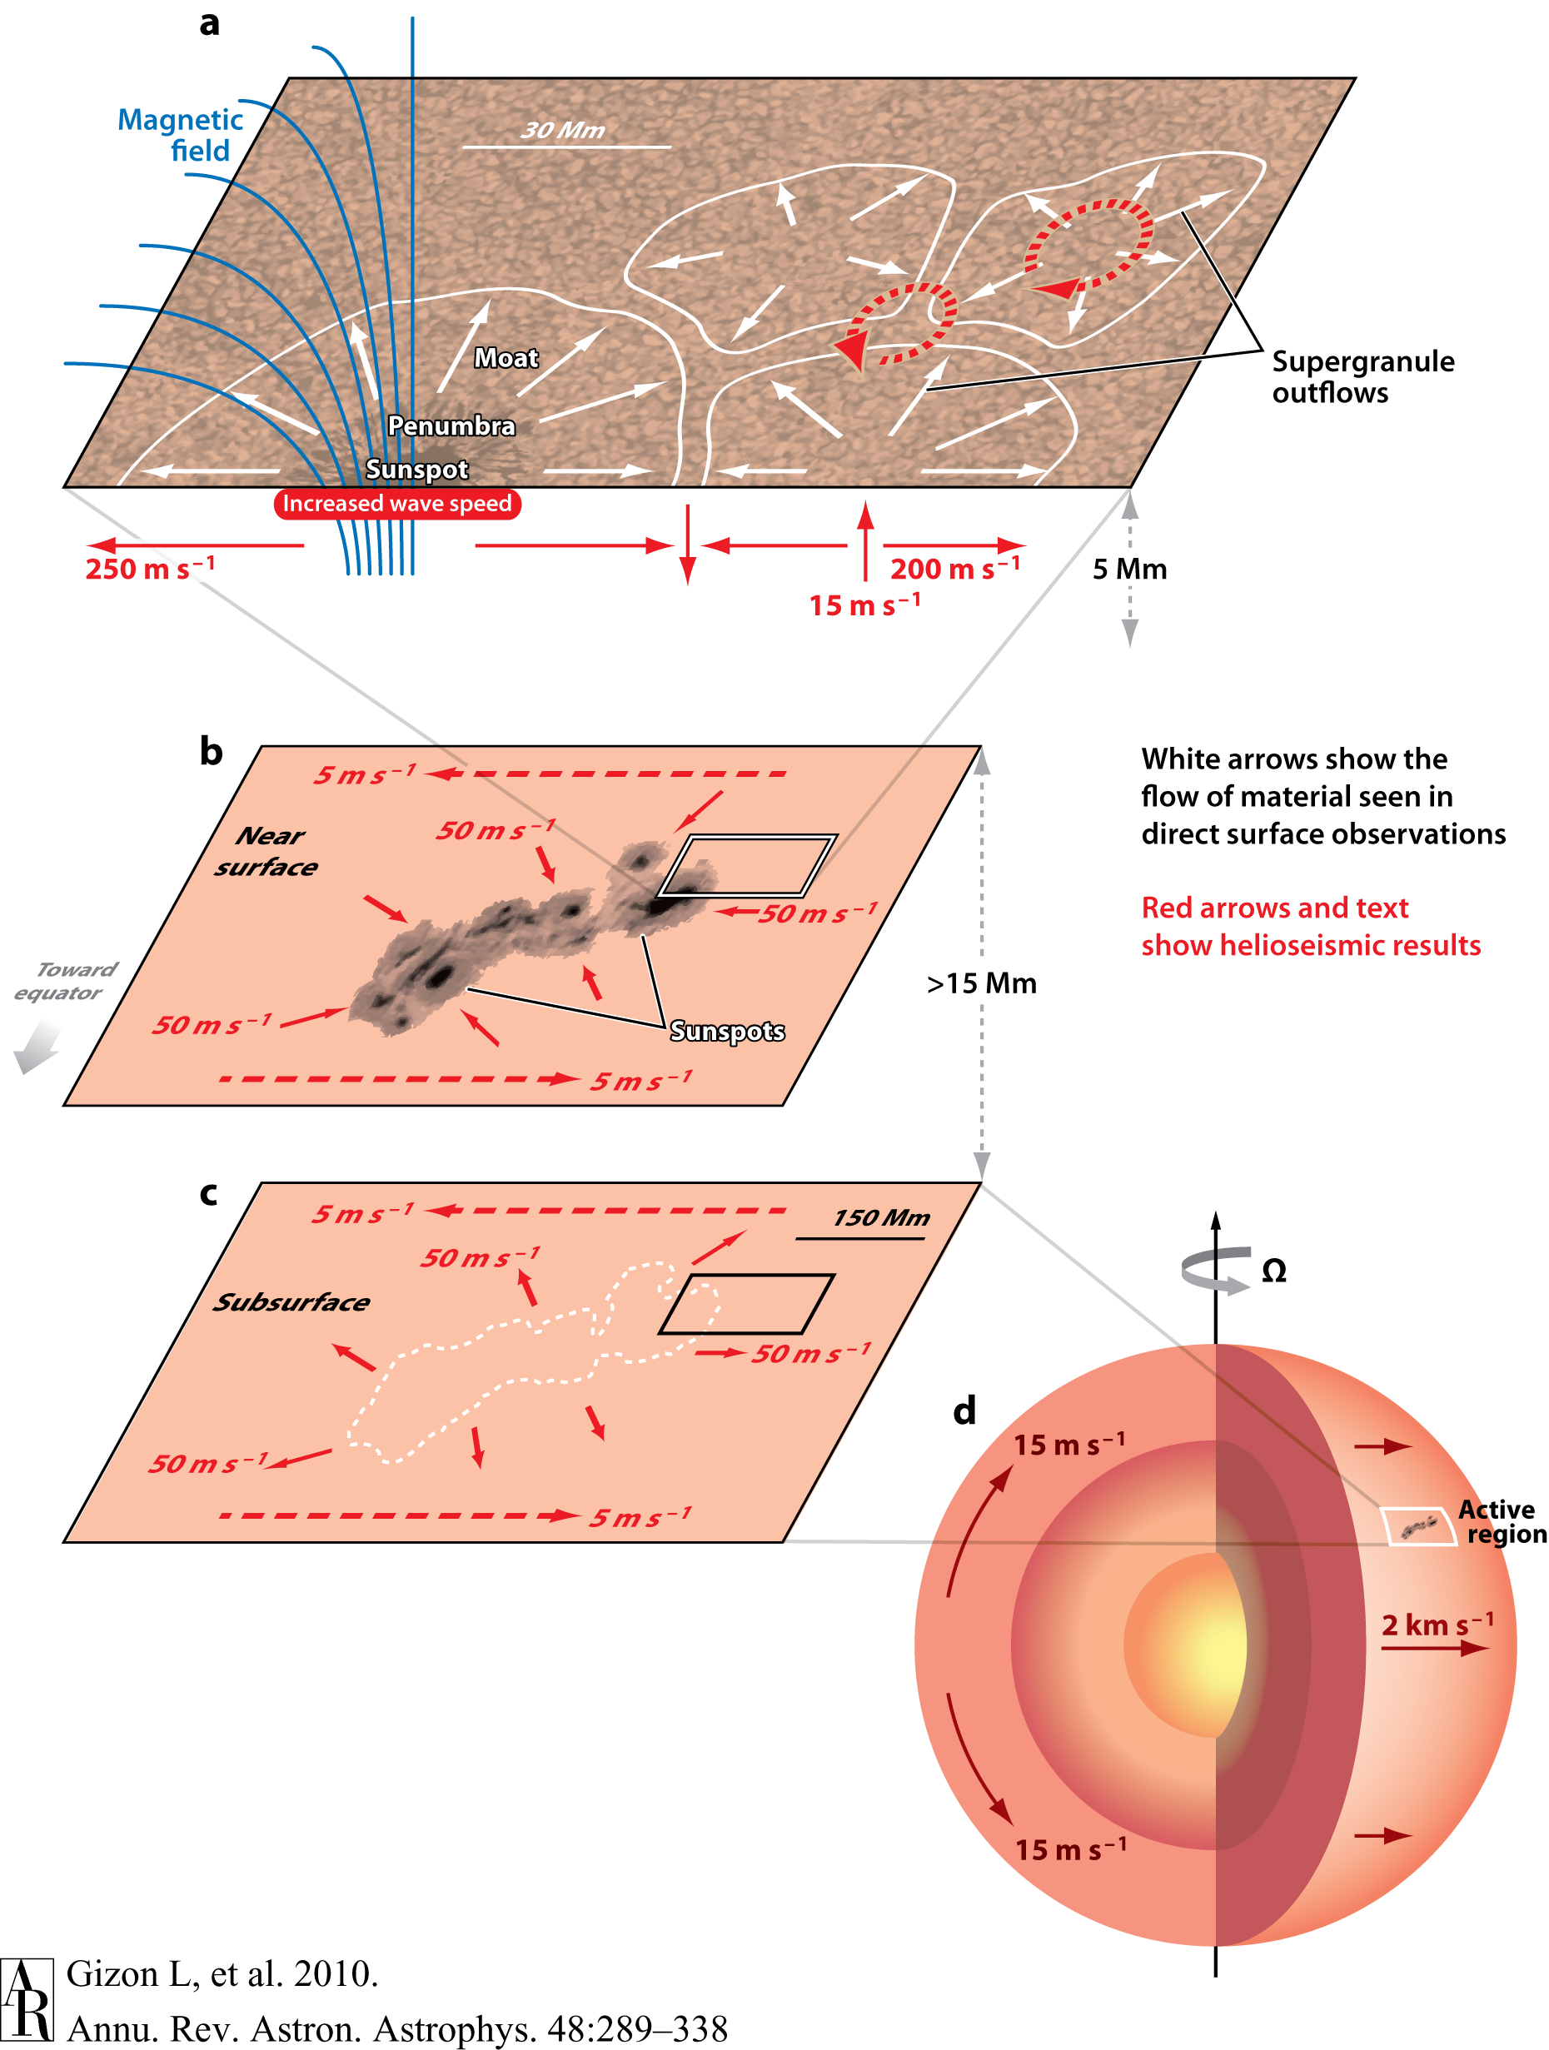
Příklad: pohyby plazmatu
(Pod)fotosférická dynamika plazmatu
  Mnohaškálová

Slide 12
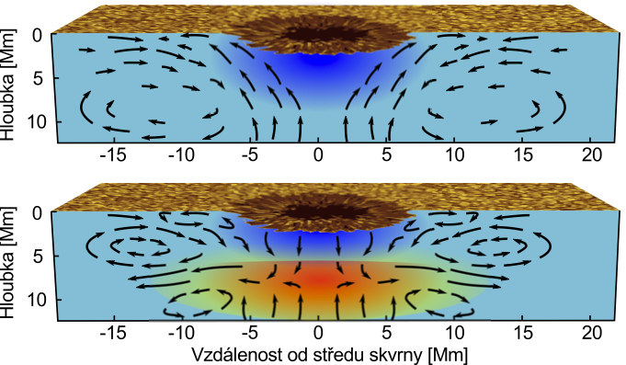
Problémy helioseismologie
Náhodný šum – jak hluboko lze jít v detailech?
Interakce vln s magnetickými poli
  Jaká je hloubková struktura slunečních skvrn?

Slide 13
Problém 1: Konvekce

Slide 14
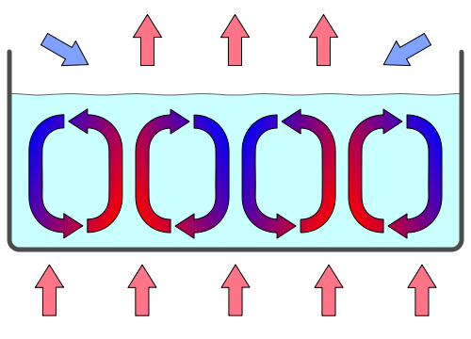
Konvektivní přenos
Kolektivní pohyb hmoty za účelem transportu tepla
Realizuje se, pokud je adiabatický teplotní gradient menší než teplotní gradient nepohybující se látky
  “Je výhodnější látku rozpohybovat než čekat, až se teplo přenese vodivostí nebo zářením”

Slide 15
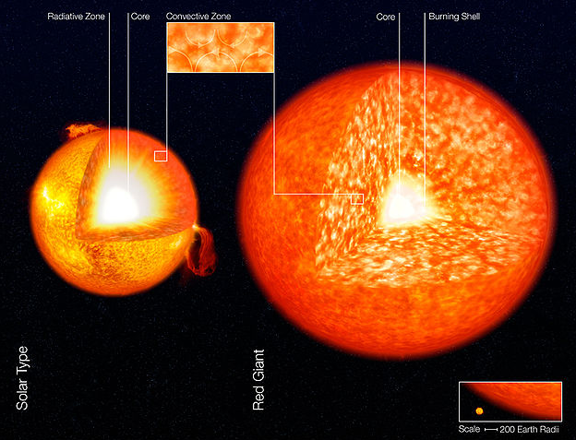
Konvekce ve hvězdách
Řízena obvykle zvýšenou opacitou (zejména vodíku)

Slide 16
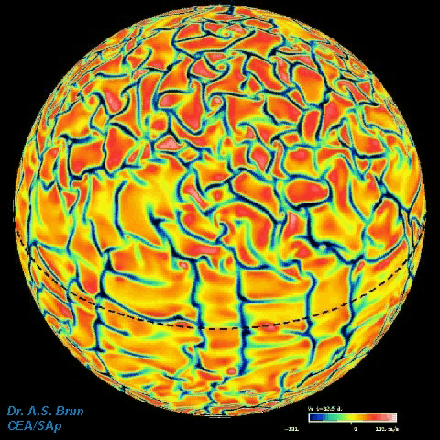
Konvekce ve Slunci (model)

Slide 17
Helioseismologie vyzývá modely
Měřené poruchy cestovních časů vln jsou od dva řády menší než předpovídá model
  Tedy i konkvektivní rychlosti musí být nižší o dva řády
Amplituda konvektivních rychlostí by měla klesat směrem k povrchu a pak prudce narůst (ve granulární vrstvě)
  Měření naznačují druhý vrchol amplitudy cca 2 Mm pod povrchem)

Slide 18
Alternativní konvekce?
Dnes – přiblížení směšovací délkou
  Vyžaduje přenos 10⁶ slunečních svítivostí nahoru a 10⁶–1 svítivostí dolů
Alternativa
  Pomalý (cm/s) stoupavý pohyb ode dna konvektivní zóny až k přípovrchovým vrstvám, pak prudké drobení
  Zpět volný pád (stovky m/s) ve velmi úzkých (stovky km) kanálech na dno konvektivní zóny
Změna paradigmatu ovlivňuje efektivitu konvekce, přerozdělování momentu hybnosti – čili má vliv na celkovou vnitřní dynamiku konvektivní zóny a potažmo magnetismus

Slide 19
Problém 2: Chemické složení Slunce

Slide 20
Chemikovo Slunce
Slunce je podle učebnic složeno z následující siláže:
    73,46 % vodíku
    24,85 % helia
    0,77 % kyslíku
    0,29 % uhlíku
    0,16 % železa
    0,12 % síry
    0,12 % neonu
    0,09 % dusíku
    0,07 % křemíku
    0,05 % hořčíku
    a dalšího smetí

Slide 21
Chemické složení Slunce
Nelze přímo zjistit
Z analýzy fotosférických spektrálních čar (nejčastěji, přesnost ~10 %)
Analýza primordinálních meteoritů (problém s těkavými prvky, avšak velmi dobrá přesnost)
Podobnost s chemickým složením slunečního okolí
  Slunce je anomální – cca dvakrát větší zastoupení těžkých prvků
Helioseismologie (profil rychlosti zvuku je citlivý na chemické složení, také poloha konvektivní zóny atd.)
Sluneční neutrina (prozatím nedostatečná přesnost)

Slide 22
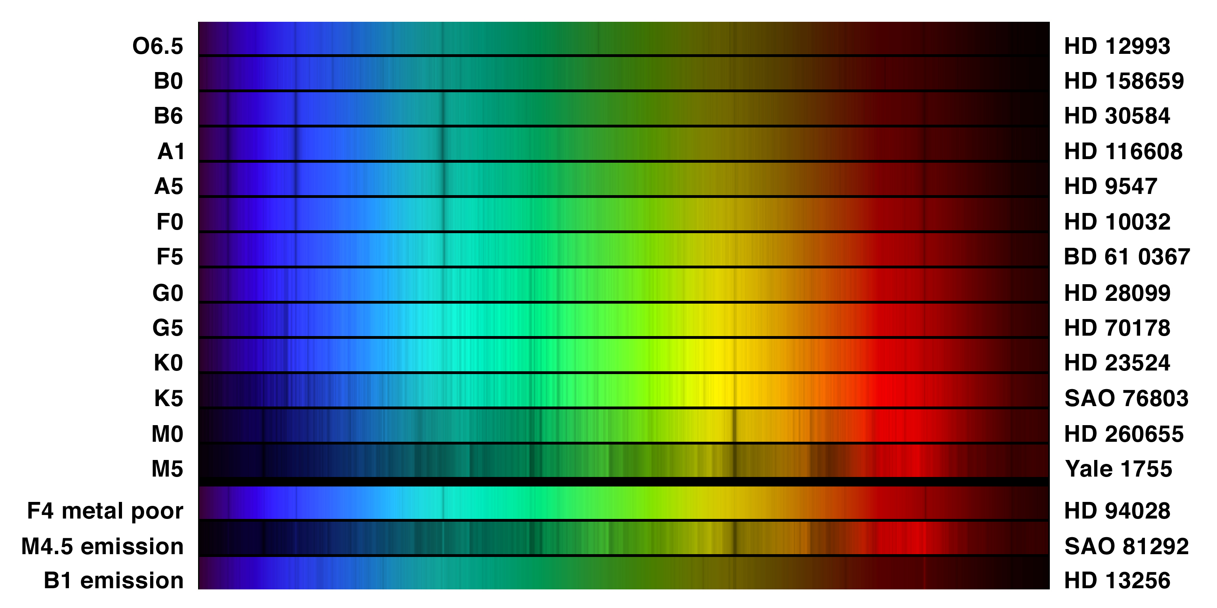
Spektrální typy hvězd
Hδ
Hγ
Hβ
Fe
Hα
O₂
Fe
Mg/Fe
Na
Notes:
Poměrná mocnost čar nevypovídá o poměru zastoupení chemických prvků. Tedy, jsou-li stejně mocné čáry vodíku I železa, neznamená to, že je zastoupení vodíku I železa stejné.
Horké hvězdy – kovy plně ionizované – volně-volné přechody – nevytvářejí čáry

Slide 23
Analýza spektrálních čar
Analýzu nelze provést přímo
  Každý prvek má mnoho čar jejichž výraznost závisí na teplotě a dalších parametrech plazmatu
Vyžaduje model atmosféry (realistický) se započtenou fyzikou (realistickou)
Tradičně však 1-D model se zjednodušenou fyzikou přenosu záření (ignoruje konvekci)
Ignorují se 3-D jevy (neradiální složky, okrajové ztemnění pouze parametricky)
Předpokládá se lokálně rovnováha mezi částicemi a zářením

Slide 24
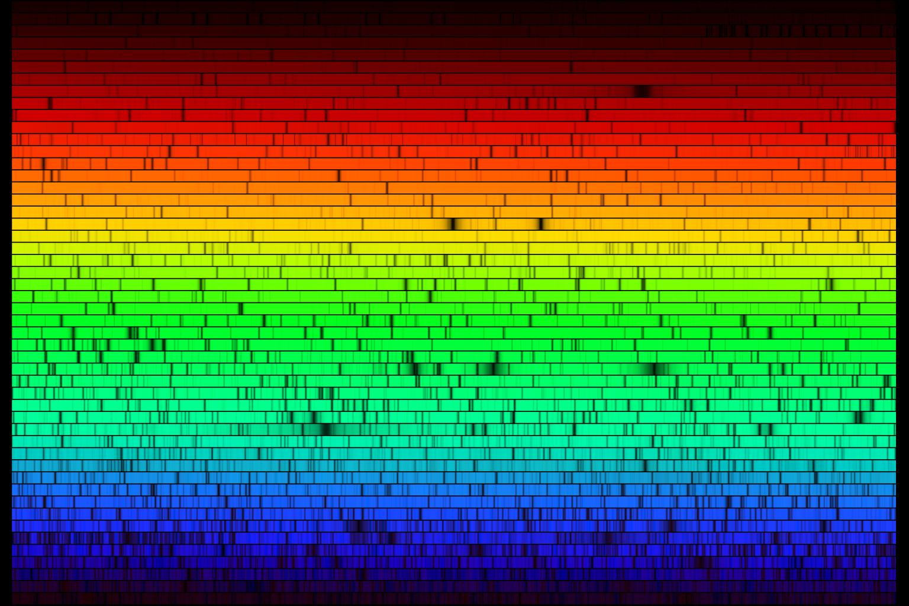
Sluneční spektrum

Slide 25
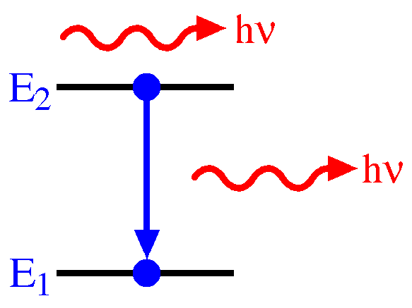
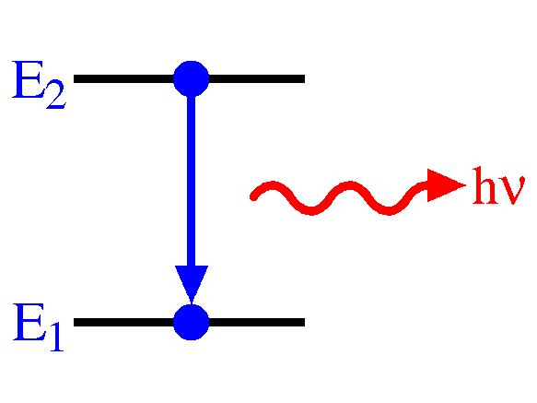
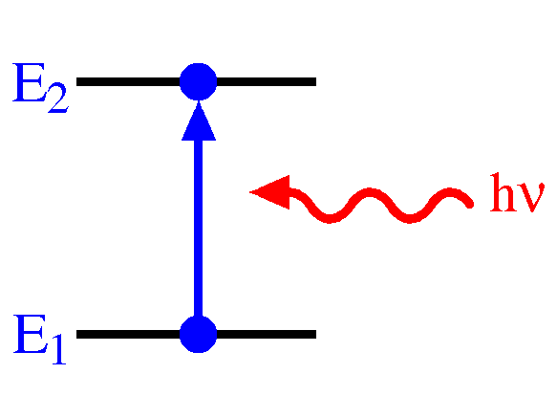
Modelování spektra
Formace spektrálních čar
  Kolize mezi zářivým polem a částicemi – rozptyl – dále kvantování fotonů a relace neurčitosti
Popis interakce záření a atomů/iontů pomocí Einsteinových koeficientů – jejich výpočet je záležitost mikrofyziky
Výpočet pravděpodobnosti výskytu stavových přechodů
  Každému přechodu odpovídá spektrální čára
  Každá spektrální čára zvyšuje opacitu
Chemické složení hraje roli – lze použít jako neznámou a úlohu invertovat

Slide 26
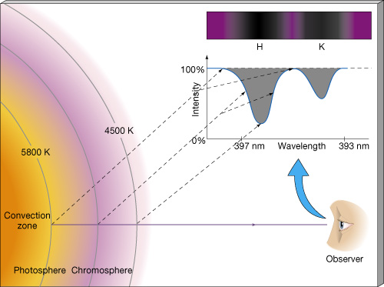
Semiempirický model
Inverze spektrálních čar
Každá část čáry se formuje v jiné hloubce
  Ne tak docela ☺
  Intenzita odpovídá teplotě
  Z profilu více spektrálních čar lze odhadnout vlastnosti atmosféry
Formační hlouby jsou výsledkem modelu!
VAL, Maltby, atd.

Slide 27
1-D vs. 3-D model
1-D – radiální závislost, konvekce parametricky
  Snadno se počítá
  Lze započítat detailnější fyziku (více spektrálních čar atd.)
  Ad hoc parametry (mikroturbulence, makroturbulence, …)
  1-D aproximace je přijatelná
3-D – detailní model včetně 3-D konvekce
  Velmi náročné na výpočty
    Nutné ořezat fyziku – výběr jen určitých spektrálních čar nebo určitá forma průměrování
  Ad hoc nejsou nutné – jsou automaticky zahrnuty v hydrodynamickém modelu
  Konvekce je nerealistická – nelze modelovat každý atom

Slide 28
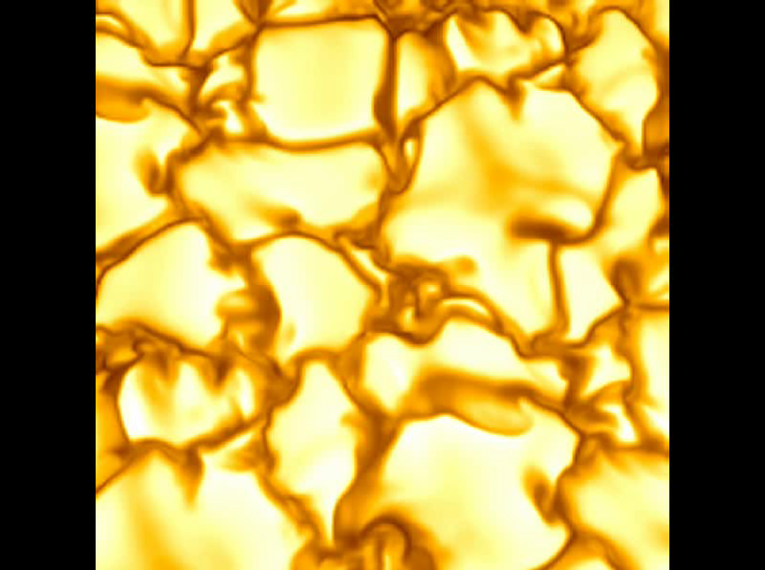
Průlet nad granulací

Slide 29
Nové chemické složení Slunce
Detailní 3-D model – menší zastoupení těžkých prvků
Metalicita předtím 0,023, dnes 0,012
  Souhlasí s chemickým složením v slunečním okolí
  Lépe vysvětluje tok neutrin (ale velké chyby, takže nerozhodně)
  Problém s helioseismologií – jiný profil rychlosti zvuku a mělčí konvektivní zóna
    Pro návrat k souhlasu je zapotřebí o cca 10 % větší opacita v konvektivní zóně
      Nedostatečná mikrofyzika?
      Vnitřní míchání zvukovými vlnami?
      Jiné vnitřní chemické složení?

Slide 30
Problém 3: Struktura heliosféry

Slide 31
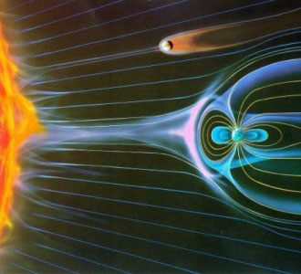
Sluneční vítr
Neustálý proud částic od Slunce
  Projevy známy z pozorování komet
  Správný model Parker (1957)
    Potvrzeno Lunou 2 (1958)
Interakcí s mezihvězdným plazmatem vytváří heliosféru
  Sféra vlivu Slunce

Slide 32
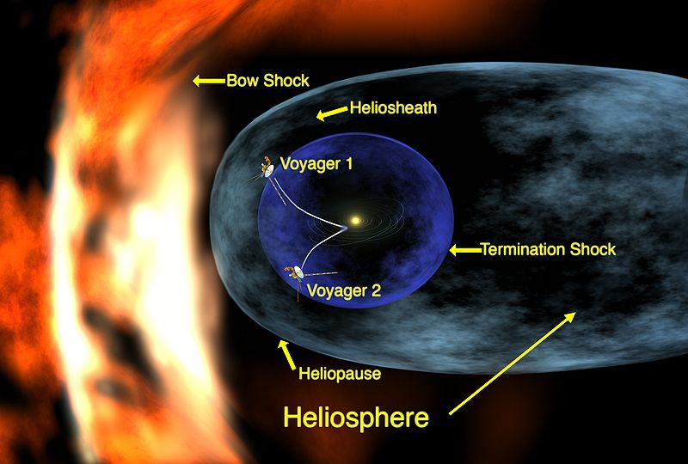
Učebnicová heliosféra

Slide 33
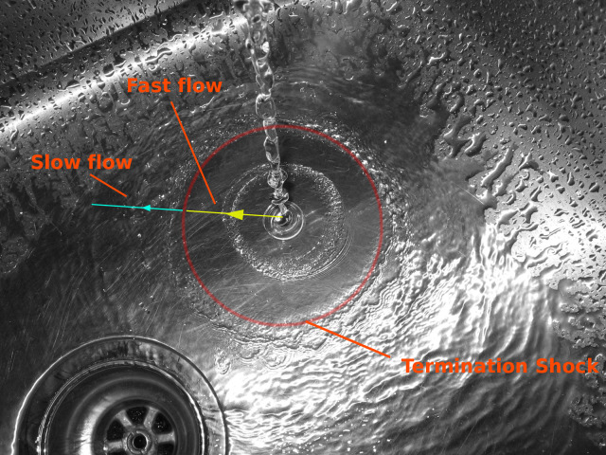
Heliosféra ve dřezu

Slide 34
Nová měření - ENA
Galileo, IBEX
  Energetické neutrální atomy (ENA)
    Vznikají při procesech mezi ionty nebo horkým plazmatem a pozaďovým chladným neutrálním plynem, při nichž se vyměňuje náboj
    Nejsou odkláněny magnetickým polem
    “Zastanou funkci fotonů”
    Pásové struktury měnící se v čase – dosud nevysvětleny, ukazují ale na mnohem větší vliv okolního prostředí na heliosféru
    Nepozorují se předpovězené struktury související se plazmovým chvostem heliosféry
    Relativní rychlost okolního plazmatu je nižší, než se myslelo 23 km/s místo 27 km/s
    Nepozoruje se projev čelní rázové vlny

Slide 35
Nová měření - Voyager
Voyagery – na palubě detektory plazmatu (na V2 stále funkční)
  Průlet terminační vlnou 2005 (V1) a 2007 (V2) – zřejmě kvůli zvlněnému tvaru heliosféry
  V1 se zřejmě blíží k heliopauze (cca 120 AU od Slunce)
  V2 je hluboko v plazmové pochvě (cca 100 AU od Slunce)
  Magnetické pole v plazmové pochvě je mnohem více turbulentní než se myslelo – vytváří jakési 10 milionů km velké samostatně existující bubliny
    Magnetické pole na okraji soustavy je zřejmě silnější
Silnější magnetické pole = větší lokální rychlost zvuku
Rázová vlna se vytvoří, pokud je relativní pohyb částic větší než lokální rychlost zvuku
  Pro rázovou vlnu před heliosférou není důvod

Slide 36
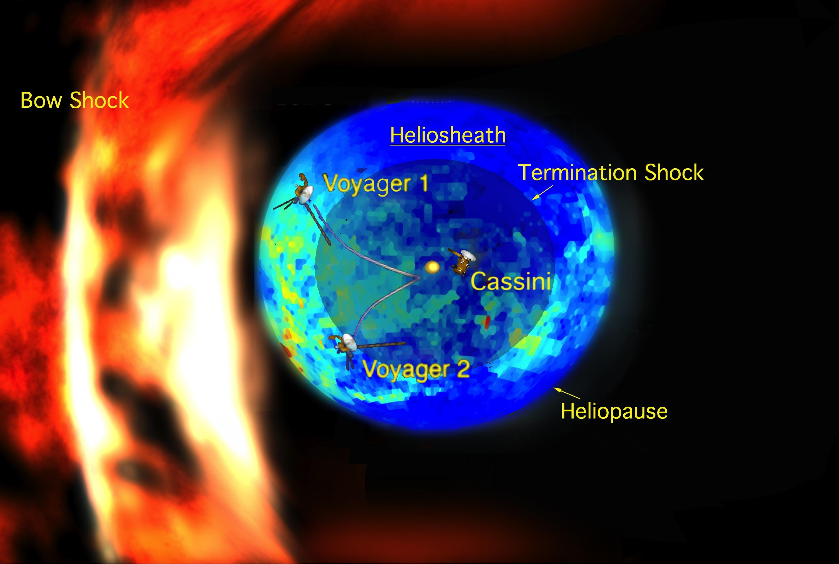
Nová heliosféra
Wave

Slide 37
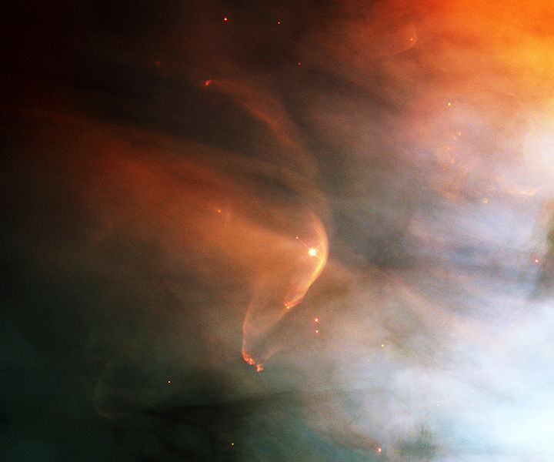
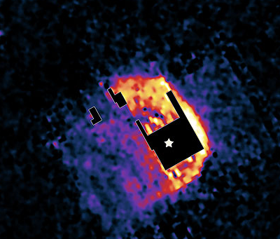
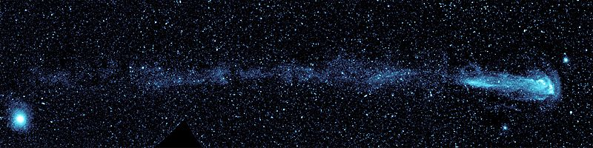
Čelní rázové vlny u jiných hvězd
LL Ori z HST
R Hya z Spitzer ST
Mira z GALEX

Slide 38
Nové sluneční paradigma
I poznatky o Slunci se neustále mění
  Velké změny mají dalekosáhlé důsledky – hvězdné modely jsou často “kalibrovány” na Slunce, tudíž změníme-li platnou fyziku uplatňující se u Slunce, měníme I fundamentální parametry jiných hvězd
  Naštěstí jde o “kosmetické” opravy
    U konvekce může být dopad výraznější
Další otevřené otázky
  Ohřev chromosféry
  Koronální ohřev ochlazování
  Magnetické pole v hlubokém nitru
  Původ slunečního dynama
A proto: studium Slunce má pořád smysl

Slide 39
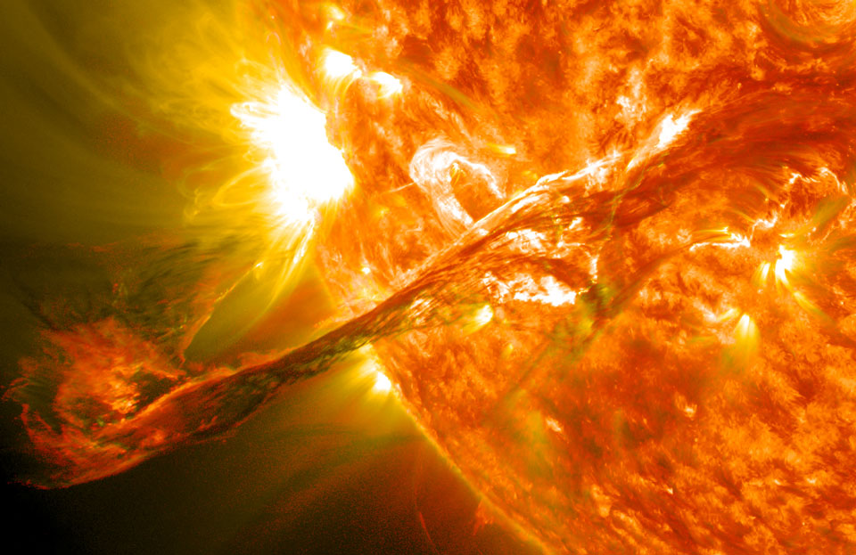
Děkuji za pozornost!

